Slide 1
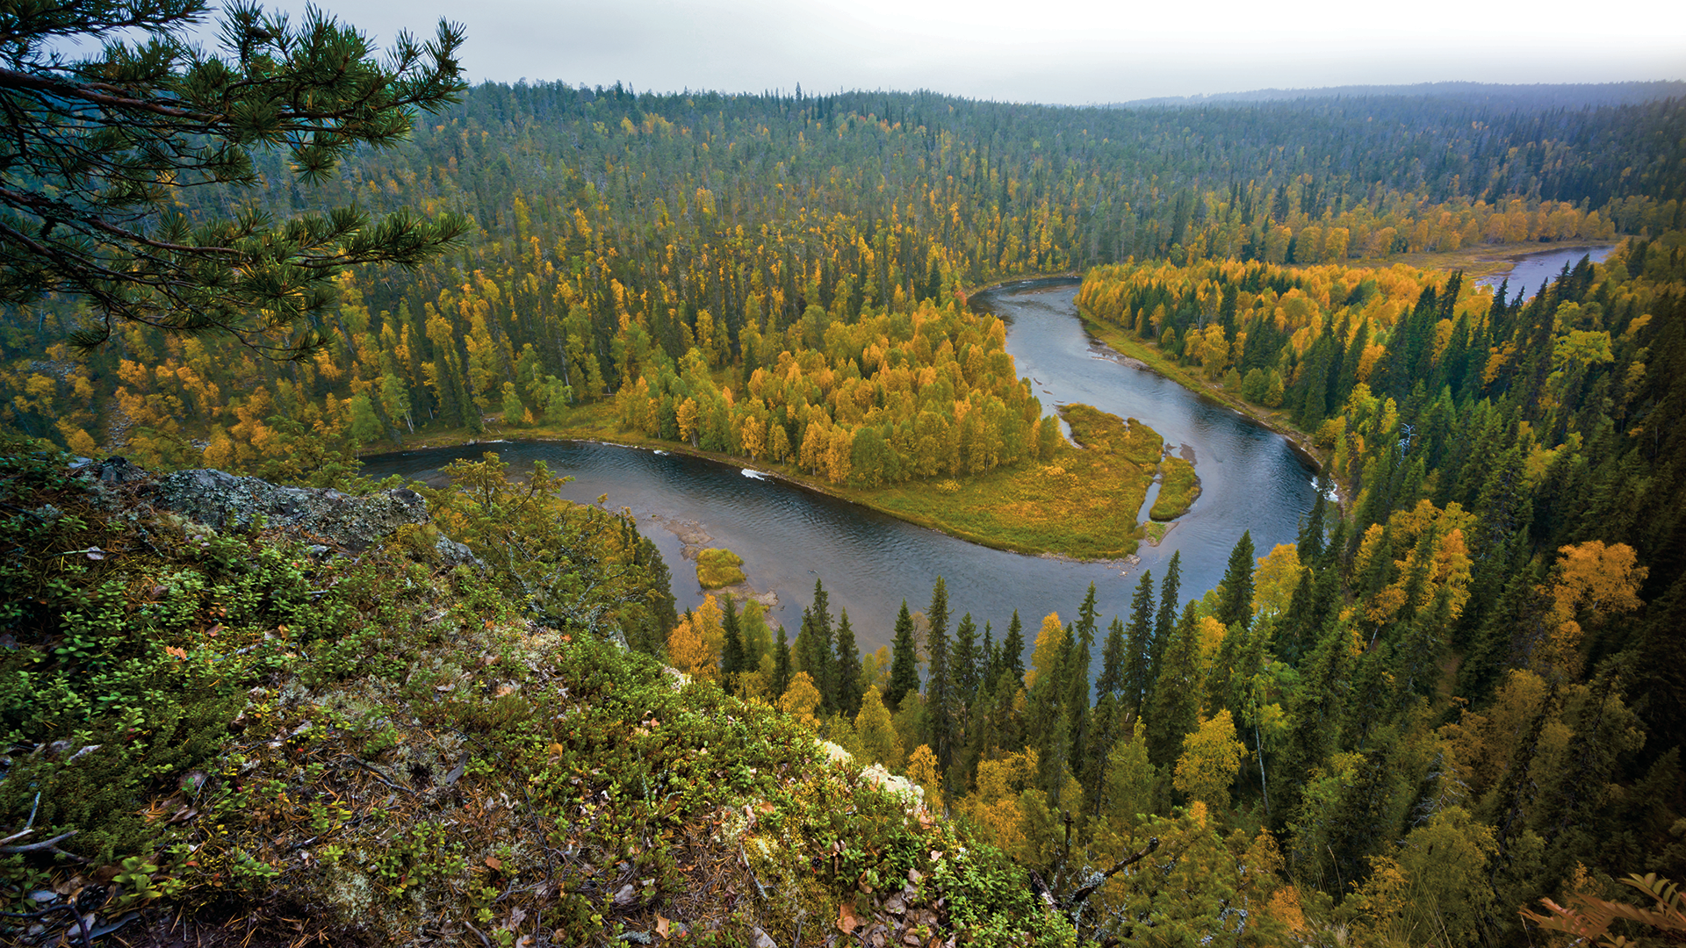
lAPPI
Lappi on Suomen pohjoisin alue.

Slide 2
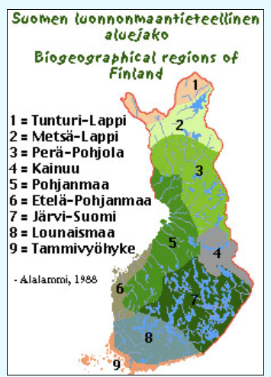
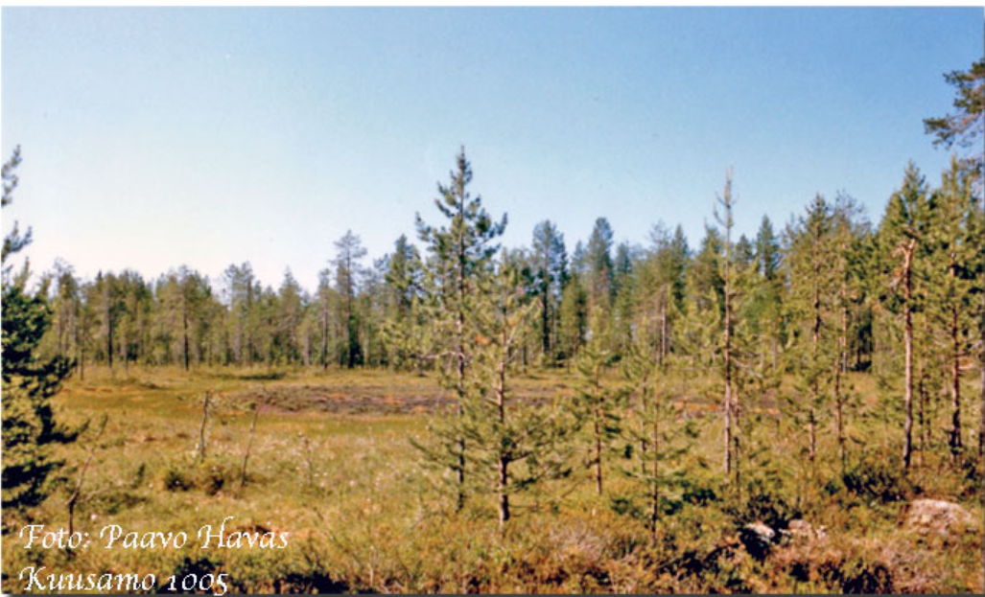
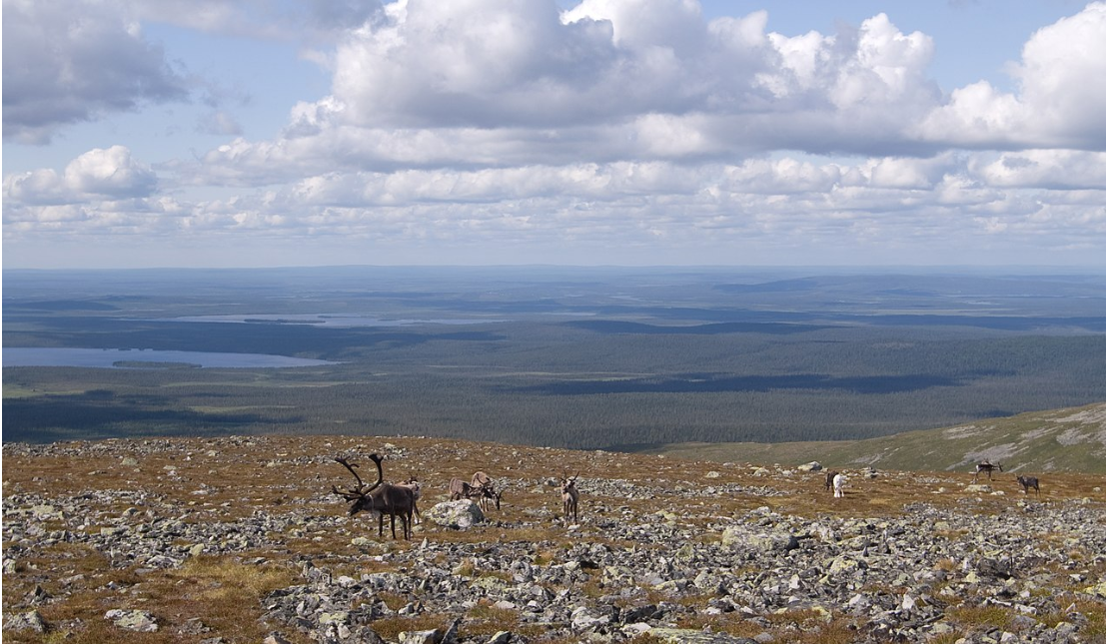
Lapissa on monta luonnonmaantieteellistä aluetta:
Metsä-Lappi
Tunturi-Lappi
Lähde: https://www.oulu.fi/northnature/finnish/Suomi/luma1.html
https://commons.wikimedia.org/wiki/File:Reindeers_on_the_Taivaskero.jpg

Slide 3
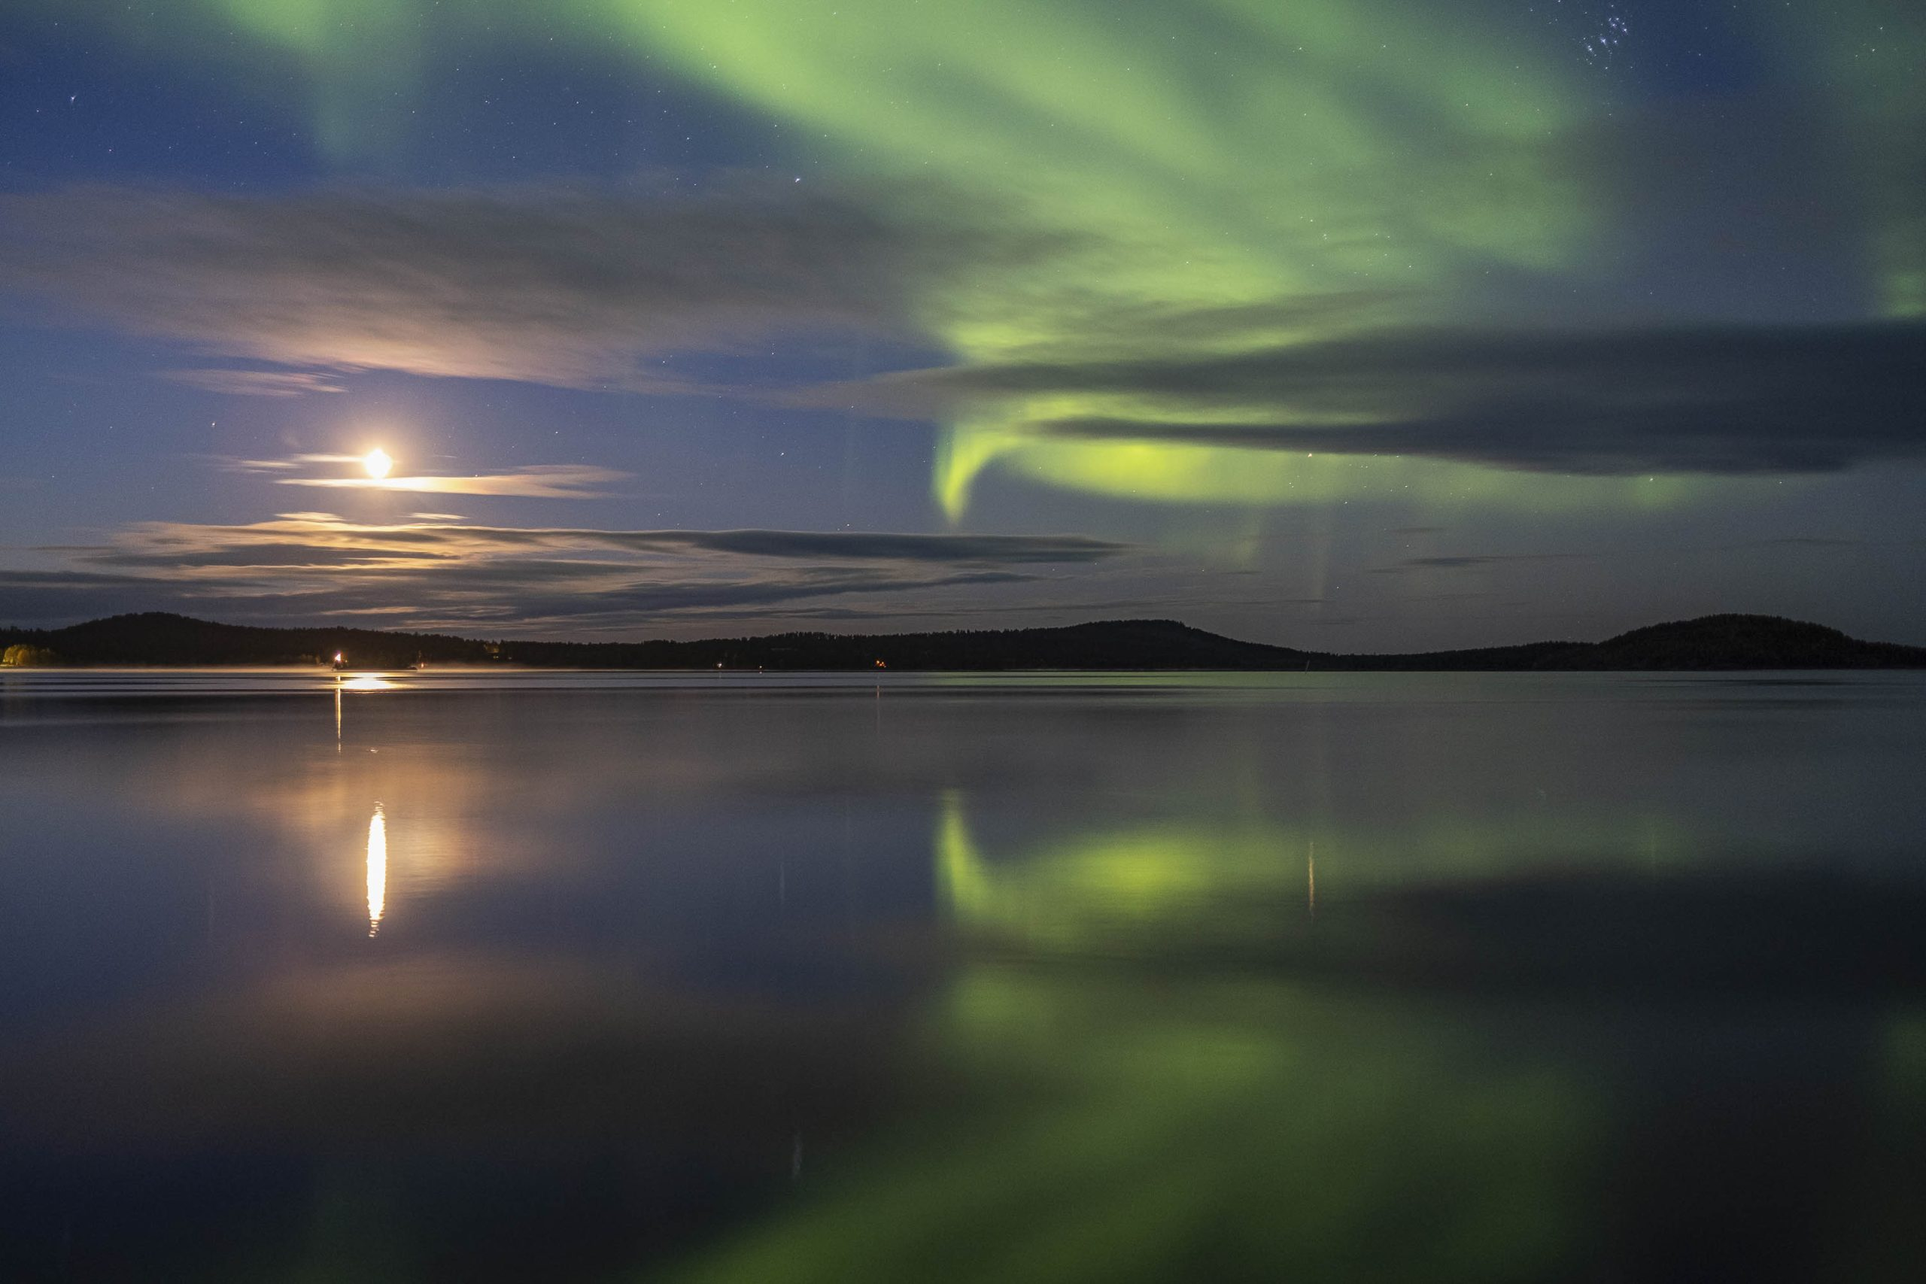
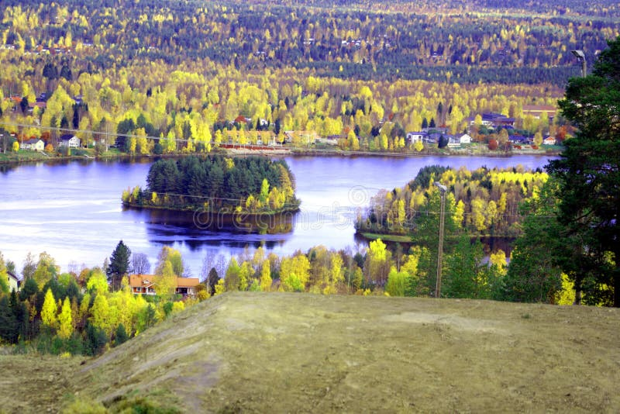
Suuret järvet ja joet
Lahde: adventure.com
Inarijärvi
Kemijoki

Slide 4
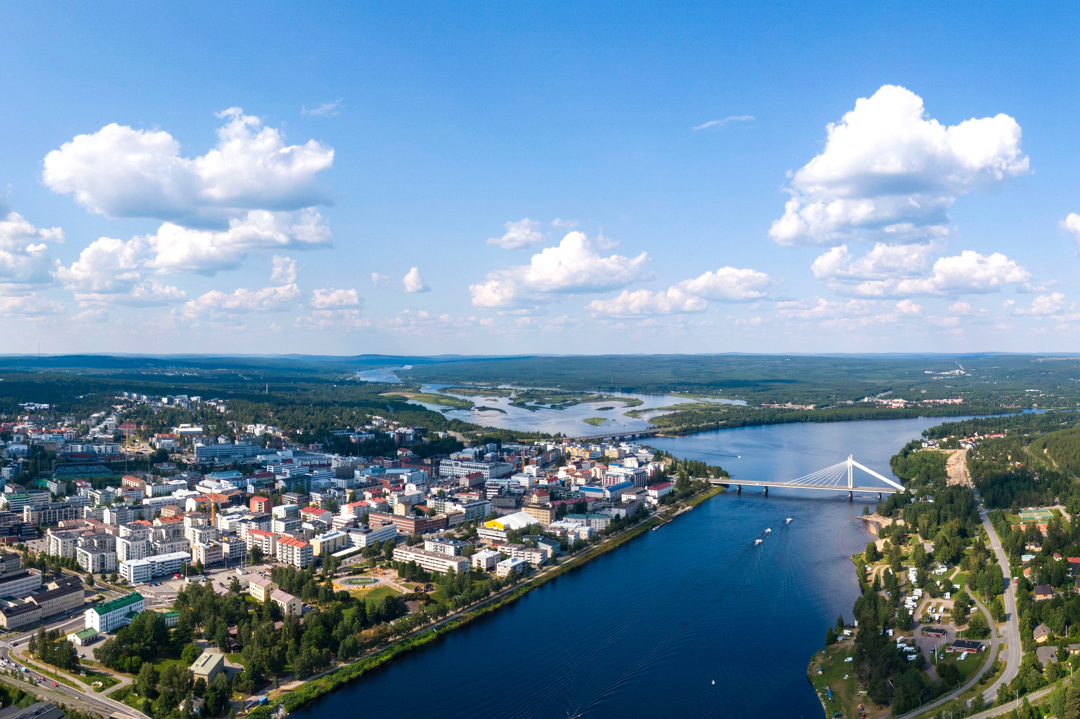
Lapin suurin kaupunki on Rovaniemi
Rovaniemi: se sijaitsee Kemijoen ja Ounasjoen yhtymäkohdassa.

Slide 5
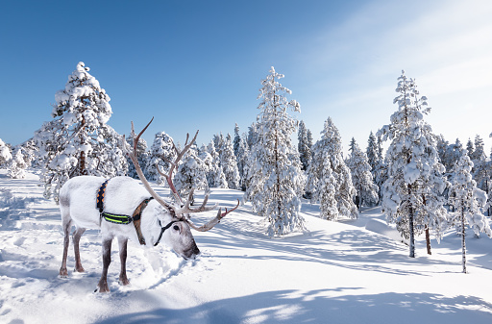
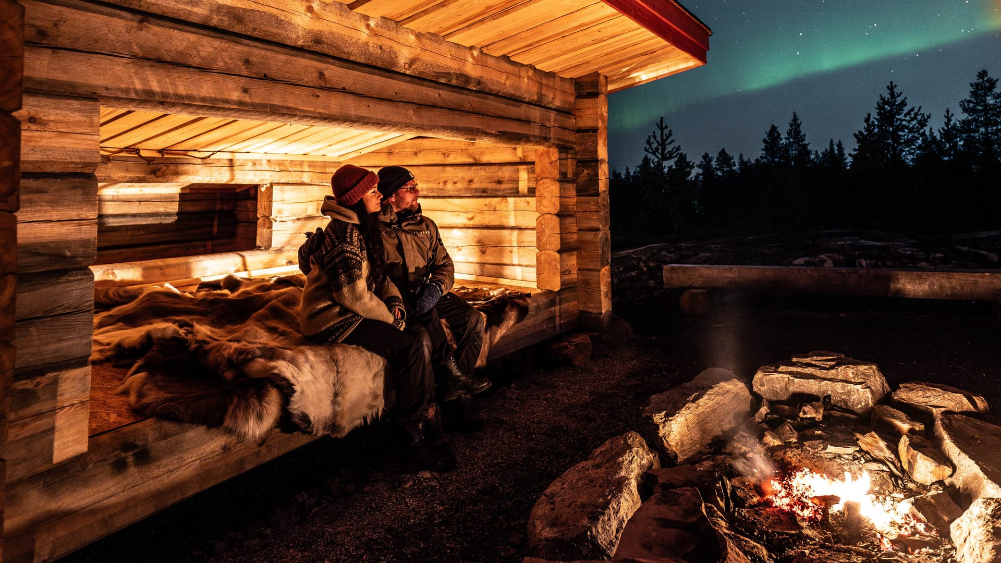
Poro on Lapin tärkein eläin
Poronhoito on saamelaisten perinteinen elinkeino

Slide 6
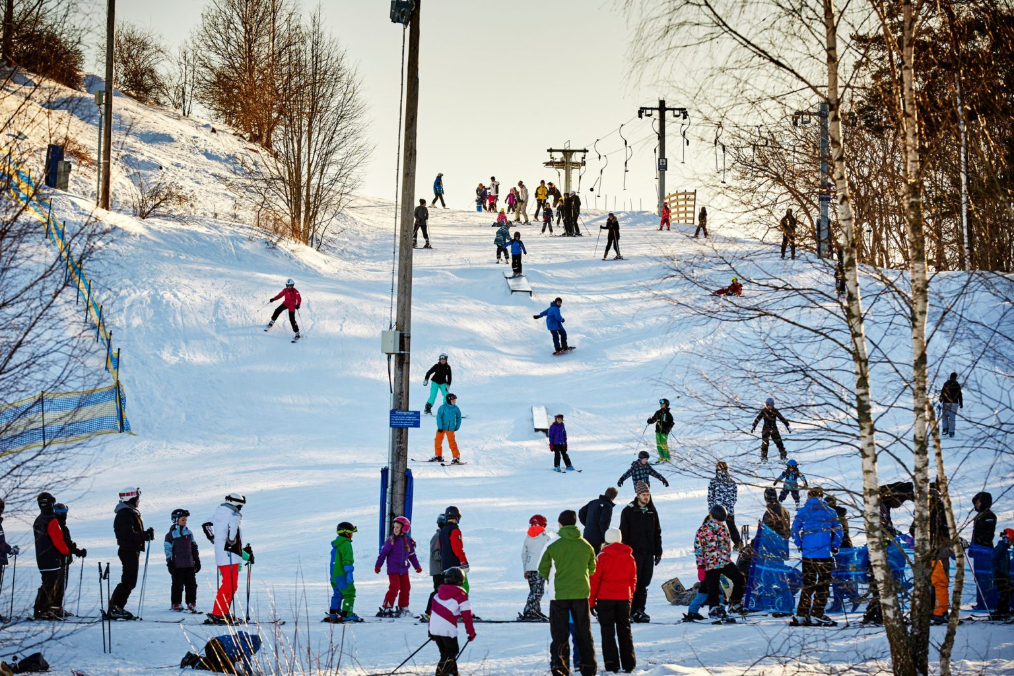
Matkailu on tärkeä elinkeino Lapissa
Ihmiset tulevat hiihtokeskuksiin
visitvasteras.com

Slide 7
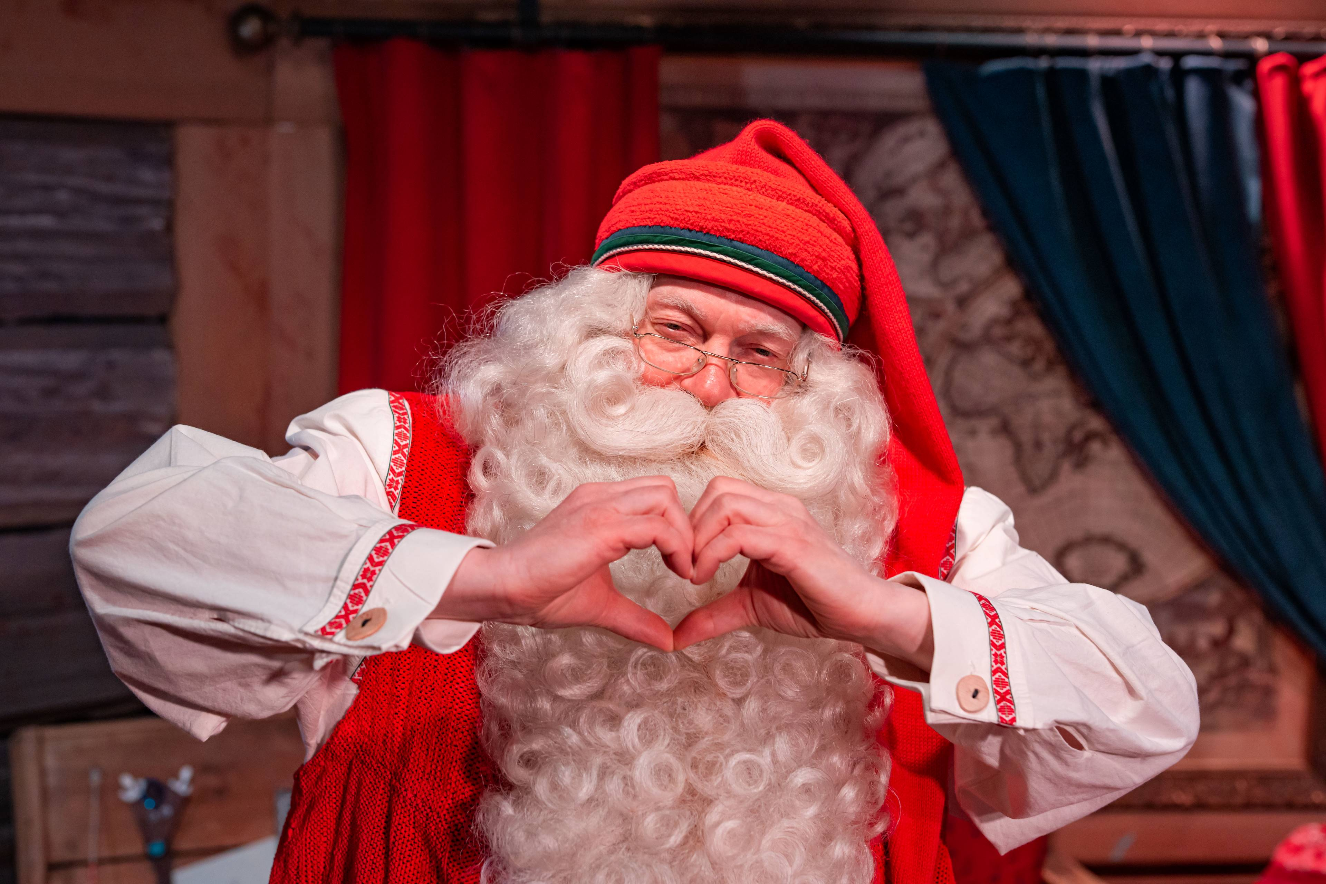
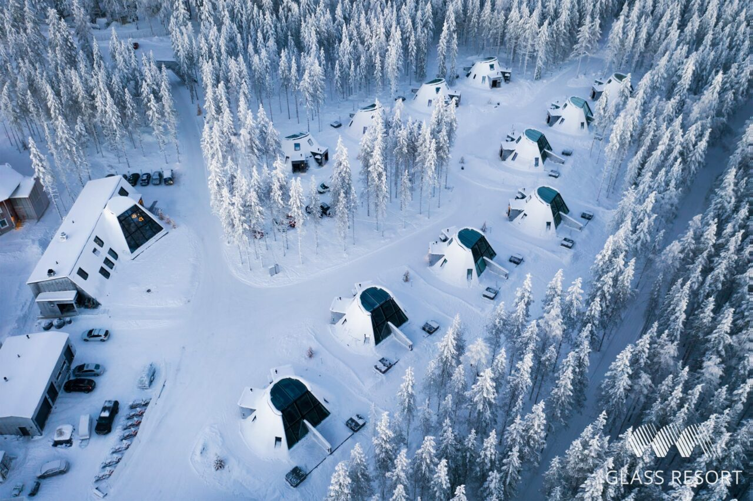
Joulupukki asuu Lapissa
Travelpello.fi
Travelpello.fi

Slide 8
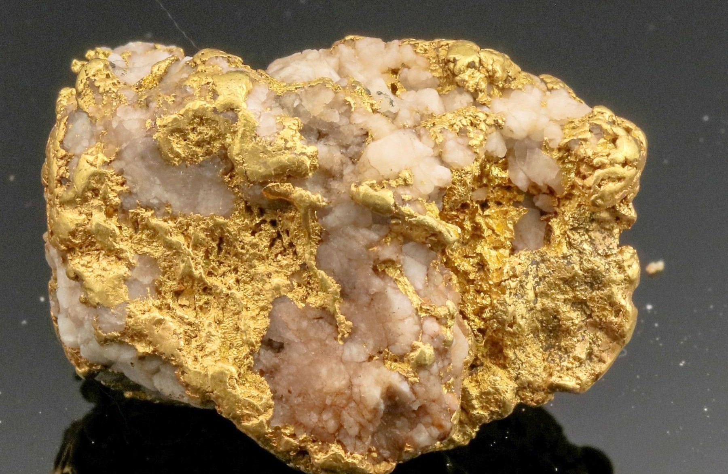
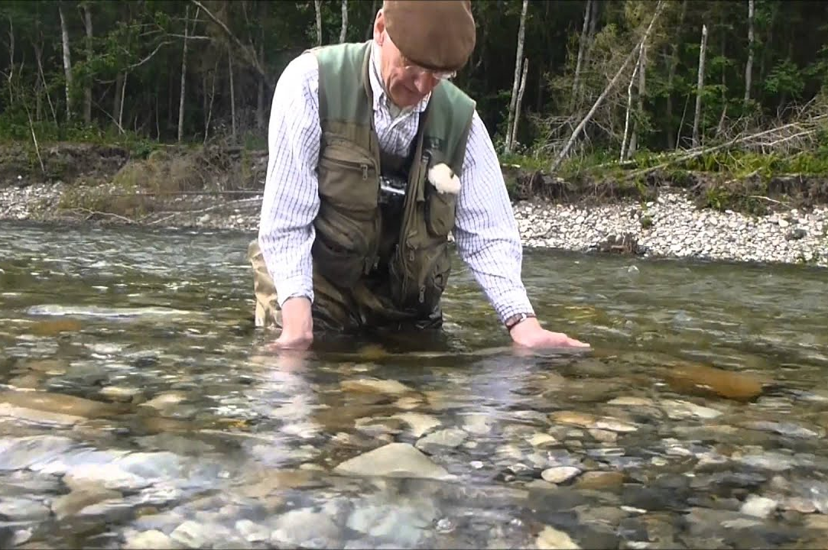

Kultakuume Lapissa
Lapissa huuhdotaan kultaa

Slide 9
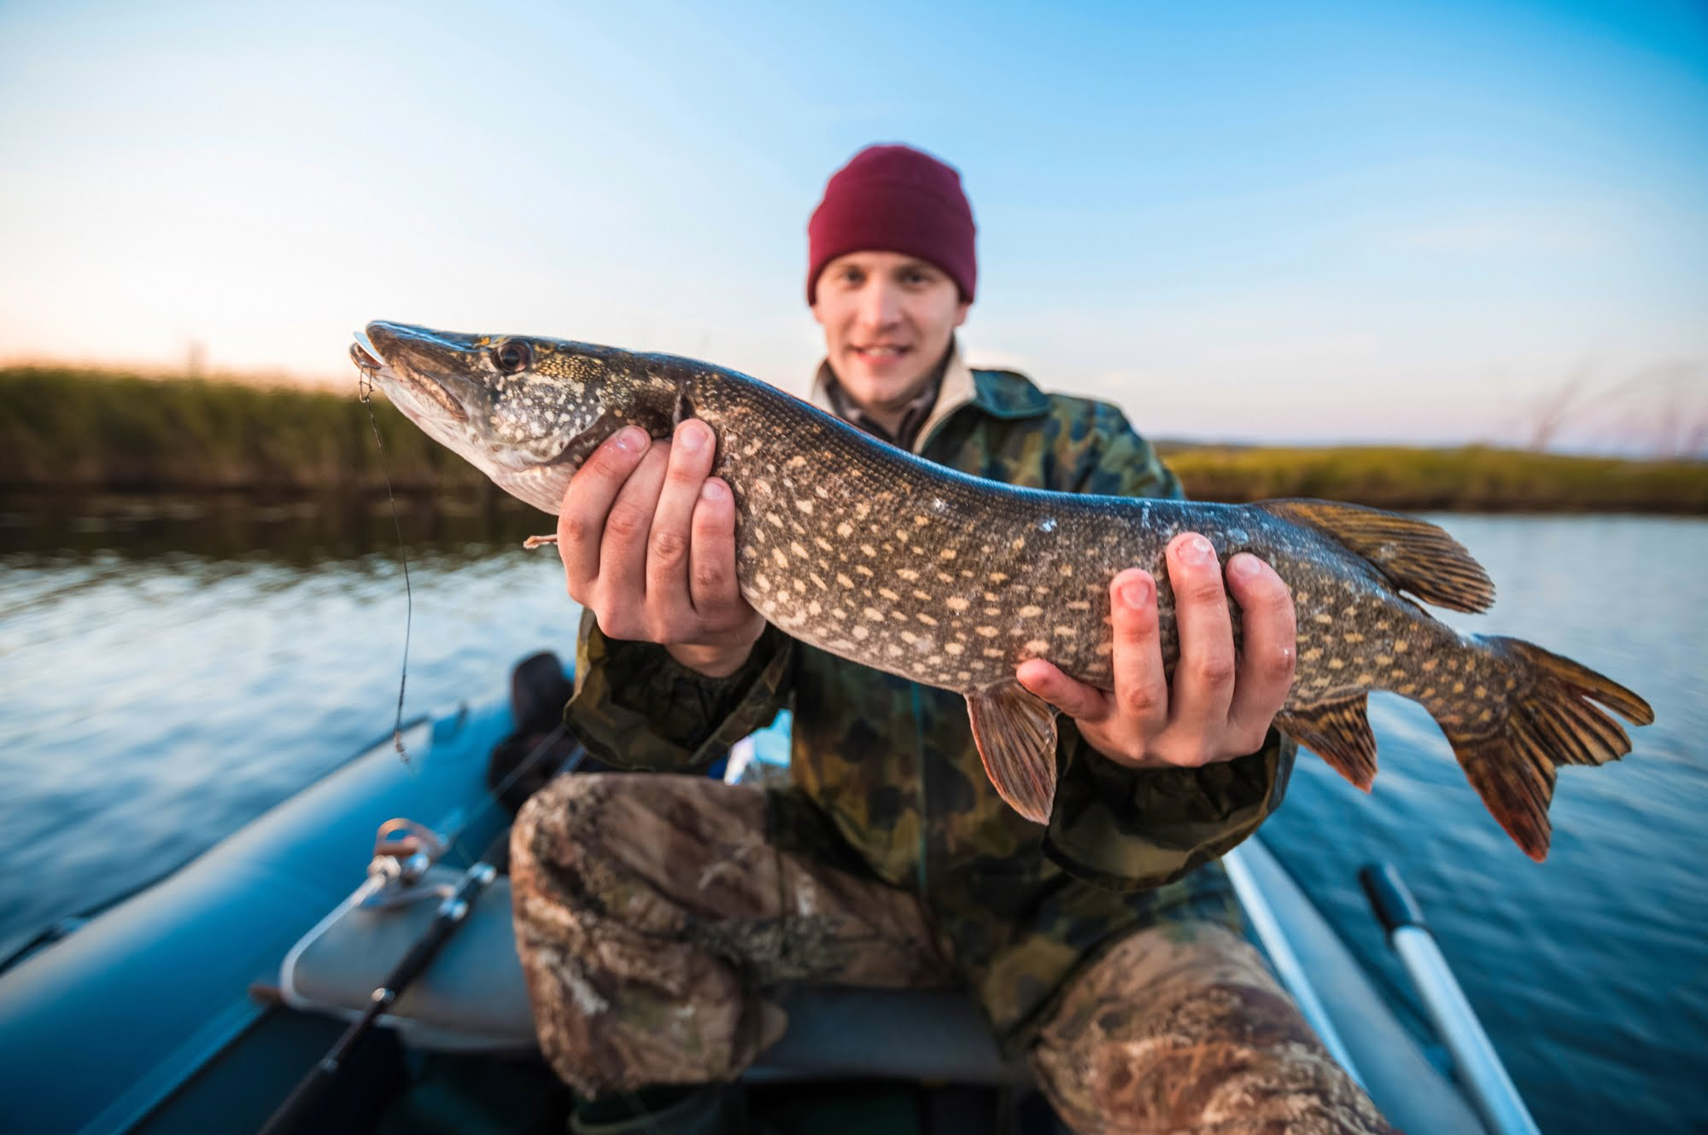
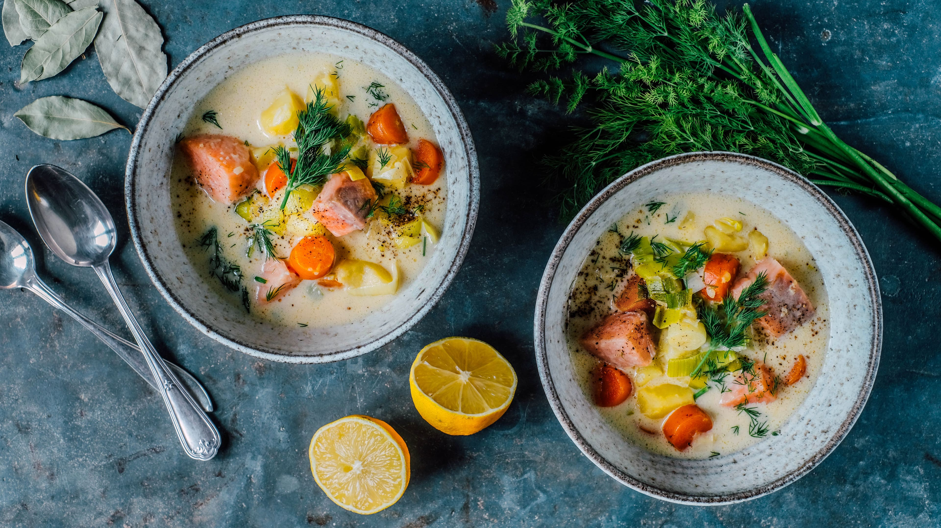
Kalastaminen Tenojoella ja Lohikeitto
ka.de
leiripaikka.fi
edeka.de

